Slide 1
ALM e Relatórios de Acompanhamento
SEMINÁR O
INVESTIMENTOS
AEPREMERJ
PERSPECTIVAS DOS INVESTIMENTOS E OS IMPACTOS DAS ELEIÇÕES MUNICIPAIS
Penedo/Itatiaia- RJ

Slide 2
PASSIVOS
GERENCIAMENTO
ATIVOS
Asset Liability Management (ALM) é uma técnica, um estudo de gerenciamento de riscos, que visa evitar o descasamento entre ativos e passivos no tempo.
O objetivo dessa prática é garantir a rentabilidade dos investidores em diferentes cenários e capacitá-los para tomarem decisões mais assertivas, o que garante maior probabilidade de sucesso, através de um “fronteira” de combinações de carteiras de investimentos eficientes.
SEINÁR O
INVESTIMENTOS
AEPREMERJ
PERSPECTIVAS DOS INVESTIMENTOS E OS IMPACTOS DAS ELEIÇÕES MUNICIPAIS
Penedo/Itatiaia- RJ

Slide 3
PASSIVO....
PASSIVO?
Que “Passivo” é Esse?
SEMINÁR O
INVESTIMENTOS
AEPREMERJ
PERSPECTIVAS DOS INVESTIMENTOS E OS IMPACTOS DAS ELEIÇÕES MUNICIPAIS
Penedo/Itatiaia- RJ

Slide 4
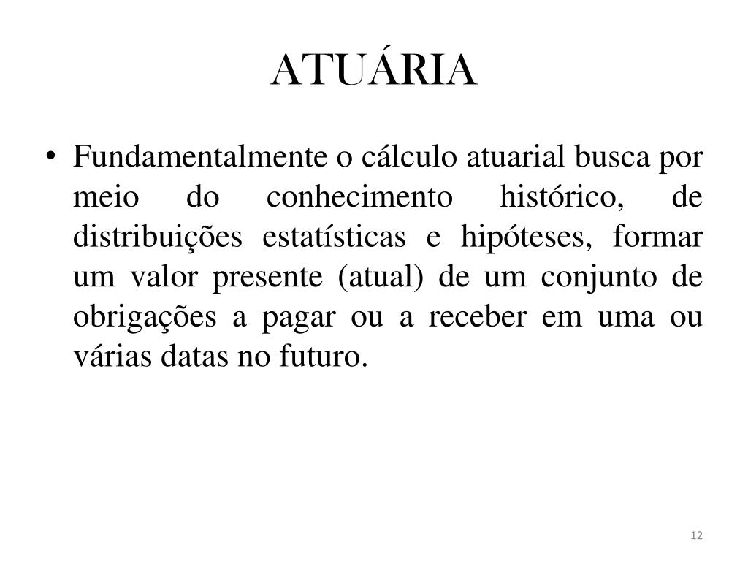
SEINÁR O
INVESTIMENTOS
AEPREMERJ
PERSPECTIVAS DOS INVESTIMENTOS E OS IMPACTOS DAS ELEIÇÕES MUNICIPAIS
Penedo/Itatiaia- RJ

Slide 5
AVALIAÇÃO ATUARIAL: documento elaborado por atuário, em conformidade com as bases técnicas estabelecidas para o plano de benefícios do RPPS, que caracteriza a massa de segurados e beneficiários e a base cadastral utilizada, discrimina os encargos, estima os recursos necessários e as alíquotas de contribuição normal e suplementar do plano de custeio de equilíbrio para todos os benefícios do plano, que apresenta os montantes dos fundos de natureza atuarial, das reservas técnicas e provisões matemáticas a contabilizar, o fluxo atuarial e as projeções atuariais exigidas pela legislação pertinente e que contem parecer atuarial conclusivo relativo à solvência e liquidez do plano de benefícios.
SEMINÁR O
INVESTIMENTOS
AEPREMERJ
PERSPECTIVAS DOS INVESTIMENTOS E OS IMPACTOS DAS ELEIÇÕES MUNICIPAIS
Penedo/Itatiaia- RJ

Slide 6
Você saberia explicar o seu cálculo atuarial para um servidor do município?
Você saberia dizer quantos servidores ou servidoras entrarão em gozo de benefícios previdenciários em 2025?
SEMINÁR O
INVESTIMENTOS
AEPREMERJ
PERSPECTIVAS DOS INVESTIMENTOS E OS IMPACTOS DAS ELEIÇÕES MUNICIPAIS
Penedo/Itatiaia- RJ

Slide 7
SEMINÁR O
INVESTIMENTOS
AEPREMERJ
PERSPECTIVAS DOS INVESTIMENTOS E OS IMPACTOS DAS ELEIÇÕES MUNICIPAIS
Penedo/Itatiaia- RJ

Slide 8
A aplicação dos recursos do RPPS deverá observar as necessidades de liquidez do plano de benefícios e a compatibilidade dos fluxos de pagamentos dos ativos com os prazos e o montante das obrigações financeiras e atuariais do regime, presentes e futuras.
Calculo Atuarial / Estudo de ALM
SEINÁR O
INVESTIMENTOS
AEPREMERJ
PERSPECTIVAS DOS INVESTIMENTOS E OS IMPACTOS DAS ELEIÇÕES MUNICIPAIS
Penedo/Itatiaia- RJ

Slide 9
A aplicação dos recursos deverá, com o objetivo de alcançar a meta atuarial, atender aos princípios da segurança, rentabilidade, solvência, liquidez, motivação, adequação à natureza de suas obrigações e transparência, previstos em Resolução do CMN, e observar também os parâmetros gerais relativos à gestão de investimentos dos RPPS.
SEINÁR O
INVESTIMENTOS
AEPREMERJ
PERSPECTIVAS DOS INVESTIMENTOS E OS IMPACTOS DAS ELEIÇÕES MUNICIPAIS
Penedo/Itatiaia- RJ

Slide 10
O DÉFICIT FINANCEIRO é quando o valor arrecadado não é suficiente para o pagamento de todas os benefícios previdenciários, enquanto o DÉFICIT ATUARIAL é um estudo que projeta os próximos 75 anos da nossa previdência, ou seja, como nós estaremos a daqui alguns anos. O gestor previdenciário não pode ter olhos somente para hoje é preciso olhar lá para frente para poder planejar o sistema previdenciário do futuro
SEINÁR O
INVESTIMENTOS
AEPREMERJ
PERSPECTIVAS DOS INVESTIMENTOS E OS IMPACTOS DAS ELEIÇÕES MUNICIPAIS
Penedo/Itatiaia- RJ

Slide 11
O equilíbrio atuarial é alcançado quando todas as projeções e parâmetros atuariais são considerados para manter o sistema previdenciário em equilíbrio financeiro durante todo o período de existência do plano.
Significa que a arrecadação é suficiente para custear os benefícios assegurados pelo regime previdenciário em cada exercício financeiro futuro.
O gestor previdenciário deve olhar para o futuro e planejar o sistema previdenciário de forma sustentável.
Em resumo, o déficit atuarial está relacionado à insuficiência de recursos para cobrir os benefícios futuros, enquanto o equilíbrio atuarial visa manter a saúde financeira do sistema previdenciário a longo prazo
SEMINÁR O
INVESTIMENTOS
AEPREMERJ
PERSPECTIVAS DOS INVESTIMENTOS E OS IMPACTOS DAS ELEIÇÕES MUNICIPAIS
Penedo/Itatiaia- RJ

Slide 12
A meta atuarial é um conceito da área de economia e finanças que se refere a um parâmetro de rentabilidade mínima para investimentos.
Especificamente, a meta atuarial representa o retorno mínimo que um investimento de natureza previdenciária deve proporcionar, a fim de cumprir as obrigações assumidas com os participantes.
SEINÁR O
INVESTIMENTOS
AEPREMERJ
PERSPECTIVAS DOS INVESTIMENTOS E OS IMPACTOS DAS ELEIÇÕES MUNICIPAIS
Penedo/Itatiaia- RJ

Slide 13
Você já pensou que seu filho, neto, sobrinho, afilhado pode vir a ser servidor(a) publico lá no seu município ?
SEMINÁR O
INVESTIMENTOS
AEPREMERJ
PERSPECTIVAS DOS INVESTIMENTOS E OS IMPACTOS DAS ELEIÇÕES MUNICIPAIS
Penedo/Itatiaia- RJ

Slide 14
E se eu disser que você já fez um ALM em sua vida pessoal...
SEMINÁR O
INVESTIMENTOS
AEPREMERJ
PERSPECTIVAS DOS INVESTIMENTOS E OS IMPACTOS DAS ELEIÇÕES MUNICIPAIS
Penedo/Itatiaia- RJ

Slide 15
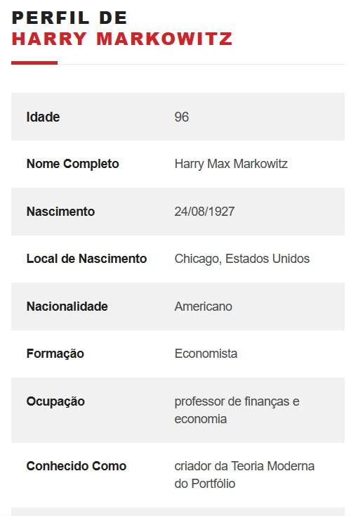
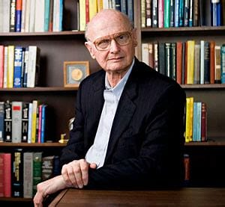
Markowitz é o criador da teoria moderna do portfólio, também conhecida como teoria de Markowitz em sua homenagem. Esta teoria revolucionou o método de elaboração de carteira de investimentos. Por esta criação, ele recebeu o prêmio Nobel de Economia em 1990.
Harry Markowitz faleceu em 22/06/2023
SEINÁR O
INVESTIMENTOS
AEPREMERJ
PERSPECTIVAS DOS INVESTIMENTOS E OS IMPACTOS DAS ELEIÇÕES MUNICIPAIS
Penedo/Itatiaia- RJ

Slide 16
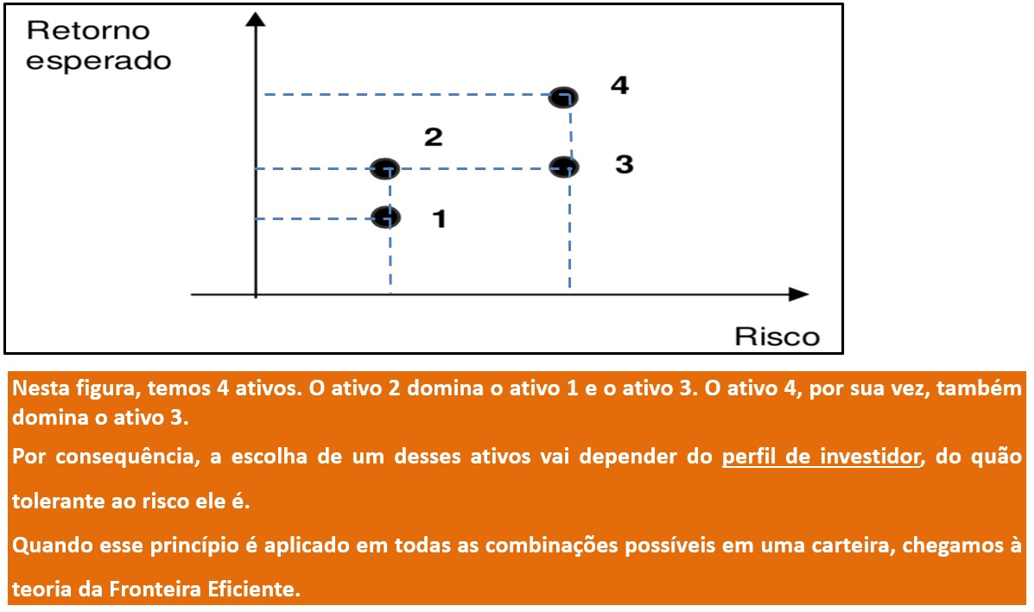
SEINÁR O
INVESTIMENTOS
AEPREMERJ
PERSPECTIVAS DOS INVESTIMENTOS E OS IMPACTOS DAS ELEIÇÕES MUNICIPAIS
Penedo/Itatiaia- RJ

Slide 17
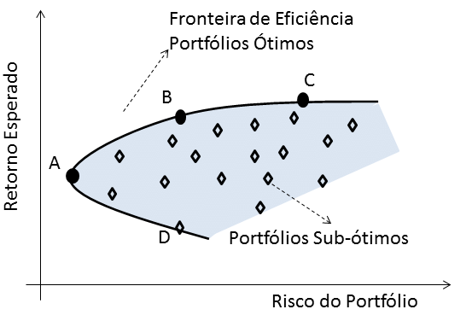
SEINÁR O
A Fronteira Eficiente é a fronteira que representa todos os portfólios de investimentos que maximizam o retorno para um determinado nível de risco ou minimizam o risco para um determinado nível de retorno.
INVESTIMENTOS
AEPREMERJ
PERSPECTIVAS DOS INVESTIMENTOS E OS IMPACTOS DAS ELEIÇÕES MUNICIPAIS
Penedo/Itatiaia- RJ

Slide 18
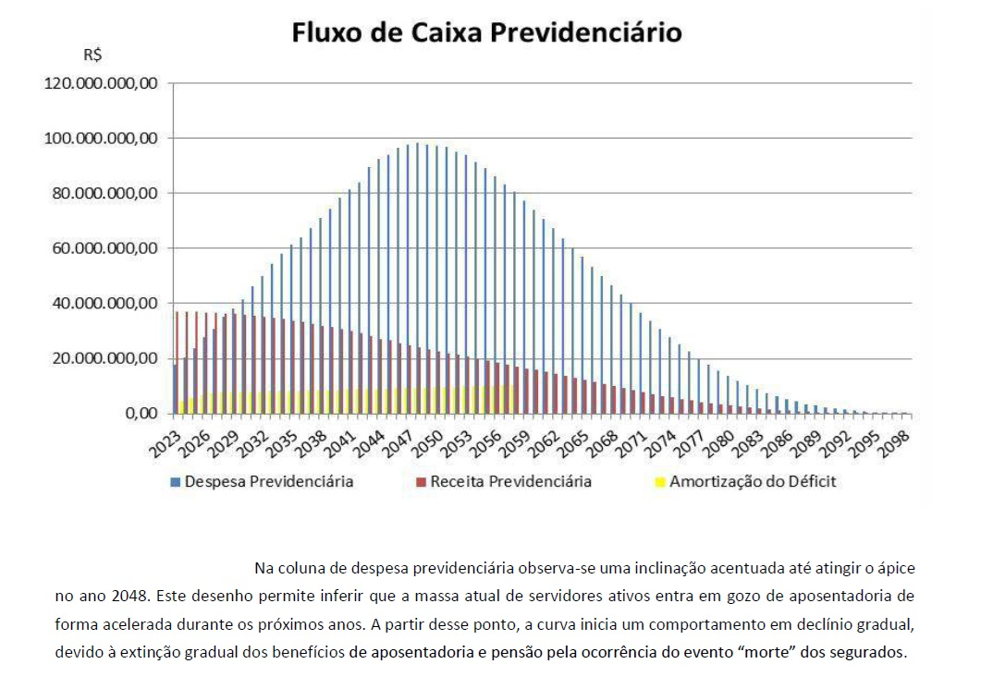
SEINÁR O
INVESTIMENTOS
AEPREMERJ
PERSPECTIVAS DOS INVESTIMENTOS E OS IMPACTOS DAS ELEIÇÕES MUNICIPAIS
Penedo/Itatiaia- RJ

Slide 19
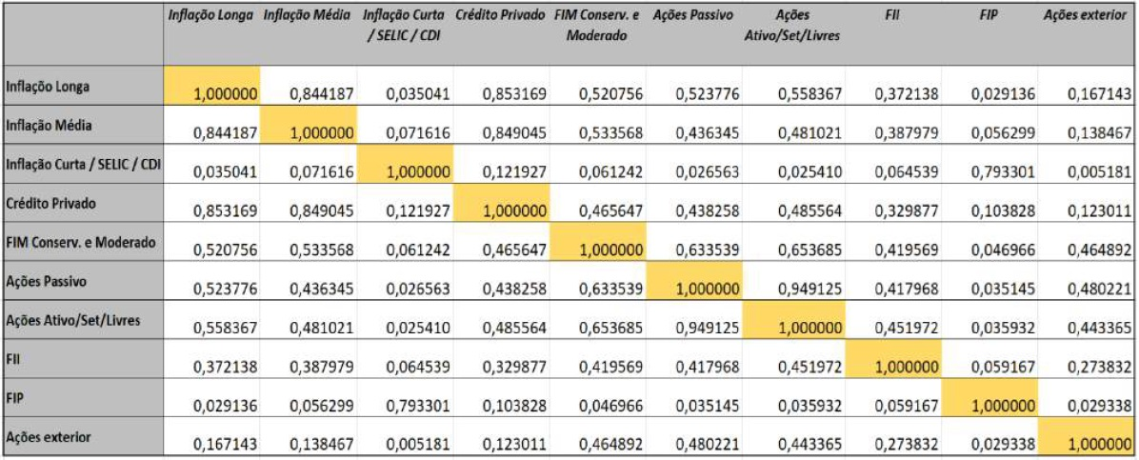
SEINÁR O
INVESTIMENTOS
AEPREMERJ
PERSPECTIVAS DOS INVESTIMENTOS E OS IMPACTOS DAS ELEIÇÕES MUNICIPAIS
Penedo/Itatiaia- RJ

Slide 20
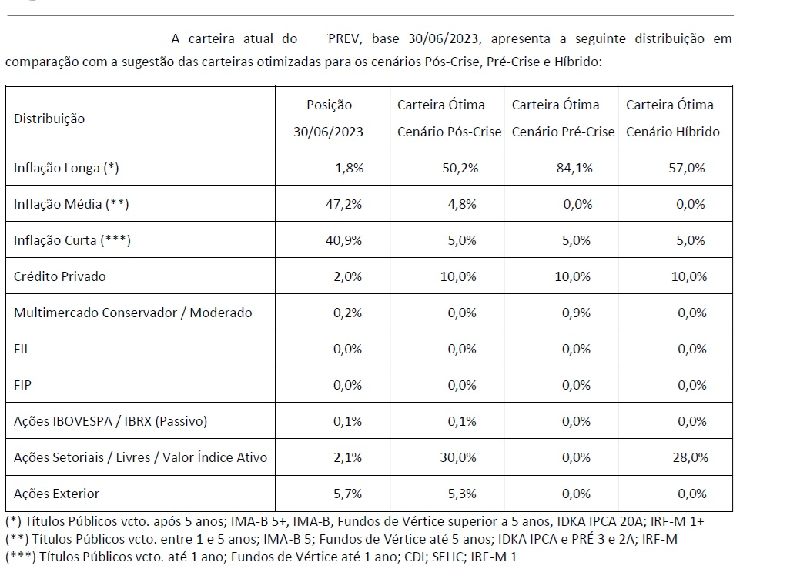
SEINÁR O
INVESTIMENTOS
AEPREMERJ
PERSPECTIVAS DOS INVESTIMENTOS E OS IMPACTOS DAS ELEIÇÕES MUNICIPAIS
Penedo/Itatiaia- RJ

Slide 21
SEINÁR O
INVESTIMENTOS
AEPREMERJ
PERSPECTIVAS DOS INVESTIMENTOS E OS IMPACTOS DAS ELEIÇÕES MUNICIPAIS
Penedo/Itatiaia- RJ

Slide 22
OBRIGADO!
ronaldo@maisvaliaconsultoria.com.br
(21) 99739-9777
SEINÁR O
INVESTIMENTOS
AEPREMERJ
PERSPECTIVAS DOS INVESTIMENTOS E OS IMPACTOS DAS ELEIÇÕES MUNICIPAIS
Penedo/Itatiaia- RJ

